Slide 1

Laboratório de Desenvolvimento de Software
2º Milestone
2021/2022

Slide 2

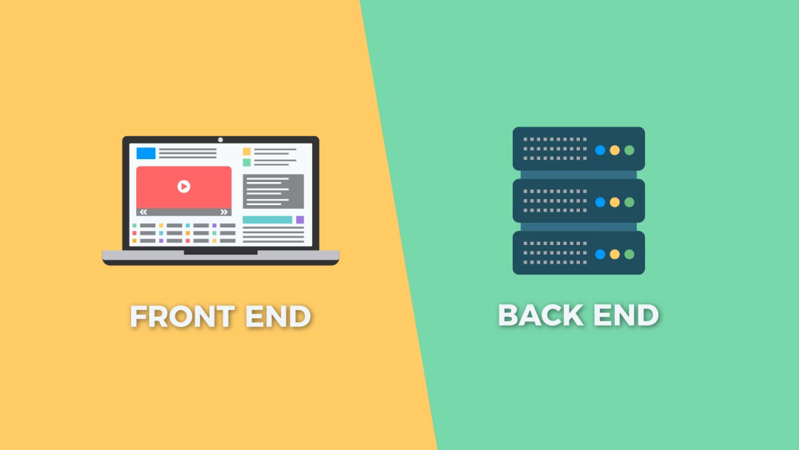
Team Roles
Tiago Moreira e Pedro Machado
Tiago Gomes e Carlos Meireles

Slide 3
Alterações efetuadas
Neste segundo milestone foram efetuadas algumas revisões e adições aos documentos do projeto, assim como na sua estrutura e arquitetura.
Foram adicionadas novas funcionalidades ao projeto, editados os mock-ups correspondentes e atualizados os Use case:
Um admin/ moderador deve ter a capacidade de banir temporariamente ou permanentemente um utilizador de comunicar nos chats da aplicação;
Um utilizador deve ser capaz de reportar uma mensagem no live chat para que esta seja verificada pelo admin;
Um utilizador deve ser capaz de alterar a sua palavra passe de modo a garantir a segurança da sua conta;
Foi também atualizada a arquitetura do projeto, sendo que a base de dados utilizada foi a SQl Express e não o MySQL como tinha sido dito no milestone anterior.
Por fim, a wiki do nosso projeto foi também totalmente refeita de modo a conter toda a informação necessária.

Slide 4
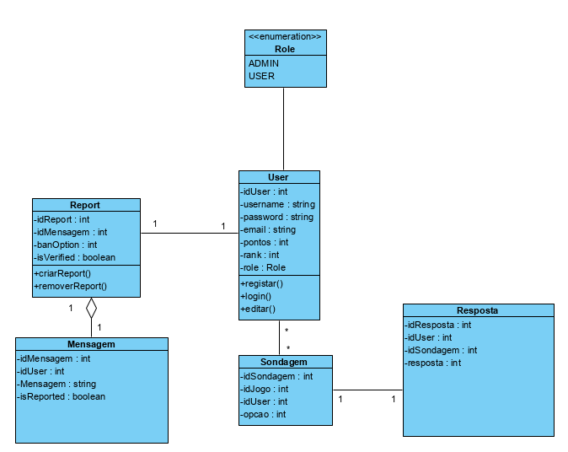
Diagrama de Classes

Slide 5
DEMONSTRAÇÃO

